Slide 1
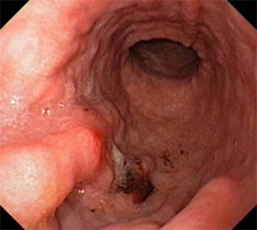
РАК ЖЕЛУДКА
Лекция для студентов 4 курса
педиатрического факультета

Slide 2
Рак желудка — злокачественная опухоль из клеток эпителия слизистой оболочки желудка.
Наибольшее число больных относится к возрастной группе старше 50 лет.
Мужчины болеют раком желудка чаще, чем женщины.

Slide 3
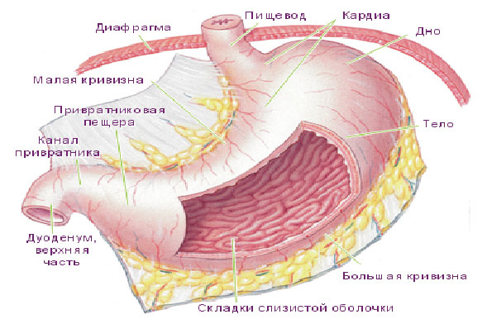
АНАТОМИЯ

Slide 4
Классификация
Классификация ранних форм рака желудка (по данным японского общества эндоскопистов, 1962 г.) предусматривает три типа раннего рака:
I — выбухающий тип: опухоль выступает над окружающей поверхностью слизистой оболочки более чем на 5 мм;
II — поверхностный тип подразделяют на три формы.
а) поверхностно-приподнятый: опухоль выступает до 5 мм над окружающей поверхностью слизистой оболочки;
б) поверхностно-плоский: опухоль в виде эрозии находится на уровне окружаю­щей поверхности слизистой оболочки;
в) поверхностно-вдавленный: опухоль углубляется в виде язвы ниже уровня слизистой оболочки до 5 мм;
III — подрытый, язвенный тип характеризуется углублением более чем на 5 мм. Возможно сочетание нескольких форм раннего рака.

Slide 5
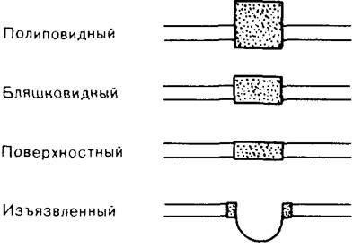

Slide 6
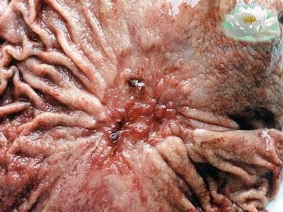
Поверхностный рак

Slide 7
Среди больных раком желудка наиболее часто встречаются больные, у которых рак развился на почве хронического гастрита (у 50%) и хронической язвы (у 46%), реже предшествуют развитию рака полипы желудка (у 4%).

Slide 8
Локализация рака в желудке:
антральный отдел — 60—70%;
малая кривизна тела желудка — 10—15%;
кардиальный отдел —8—10%;
передняя и задняя стенки —2—5%;
большая кривизна—1%;
свод желудка— 1%;
тотальное поражение желудка - 3-5%.

Slide 9
По макроскопической форме роста выделяют три основные группы:
опухоли с преимущественно экзофитным ростом (бляшковидный, полипообразный, блюдцеобразный рак, рак из язвы и др.),
опухоли с преимущественно эндофитным ростом (инфильтративно-язвенный, диффузный или фиброзный рак),
смешанные опухоли, имеющие черты экзо- и эндофитного роста.
Последние две группы более злокачественны и чаще дают метастазы.

Slide 10
Гистологическая классификация рака желудка (ВОЗ, № 18, 1977):
Аденокарцинома: а) папиллярная, б) тубулярная, в) муцинозная,
г) перстневидно-клеточная.
2. Недифференцированный рак.
3. Аденоканкроид.
4. Плоскоклеточный рак.
5. Неклассифицируемый рак.

Slide 11
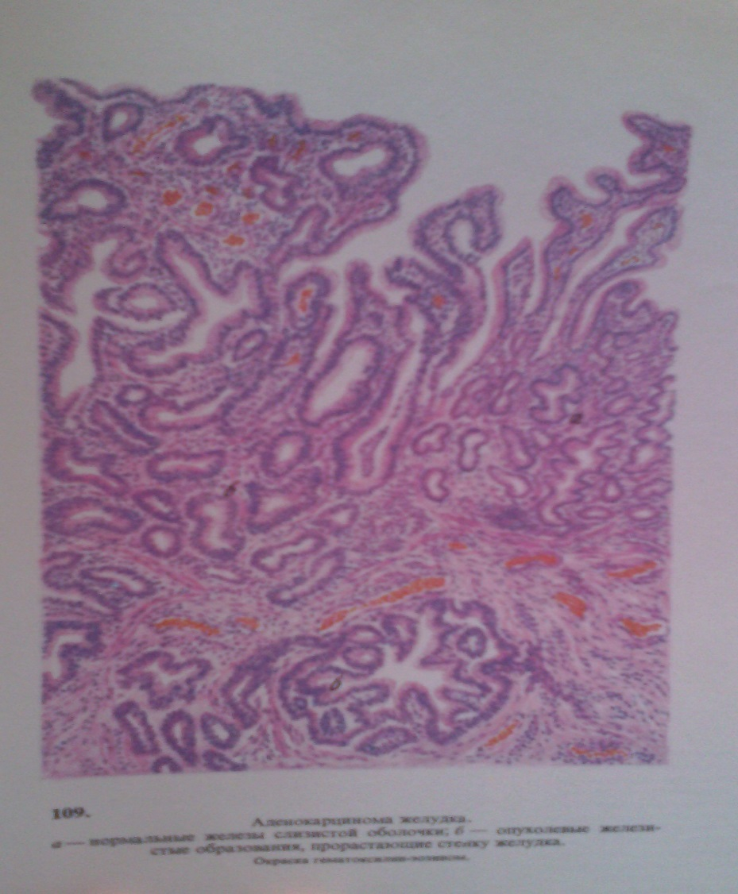
Аденокарцинома желудка

Slide 12
По микроскопической картине все виды рака желудка разделяют на две основные группы: дифференцированные и недиференцированные. Недифференцированные виды рака характеризуются большей злокачественностью, чем дифференцированные.

Slide 13
Рак желудка метастазирует преимущественно лимфогенно. Возможно гематогенное метастазирование, а также путем имплантации раковых клеток по брюшине.
Лимфатическая система желудка образована лимфатическими капиллярами слизистой оболочки, сплетениями лимфатических сосудов (подслизистым, межмышечным, серозно-подсерозным). В зависимости от направления тока лимфы поверхность желудка разделена на территории, связанные с лимфатическими узлами, расположенными вдоль сосудов желудка.

Slide 14
Первый бассейн
Согласно схеме А. В. Мельникова выделяют четыре бассейна оттока лимфы от желудка .
Первый бассейн лимфооттока собирает лимфу от пилороантрального отдела желудка, прилежащего к большой кривизне.
1-й этап метастазирования—лимфатические узлы, расположенные в толще желудочно-ободочной связки по большой кривизне вблизи привратника;
2-й этап метастазирования — лимфатические узлы по нижнему краю головки поджелудочной железы и за привратником;
3-й этап метастазирования — лимфатические узлы, расположенные в толще брыжейки тонкой кишки;
4-й этап метастазирования — забрюшинные парааортальные лимфатичесские узлы.

Slide 15
Второй бассейн
Второй бассейн лимфооттока собирает лимфу от части пилороантрального отдела, прилежащей к малой кривизне, и от тела желудка.
1-й этап метастазирования — ретропилорические лимфатические узлы;
2-й этап метастазирования — лимфатические узлы в малом сальнике в дистальной части малой кривизны, в области привратника и двенадцатиперстной кишки, сразу же за привратником;
3-й этап метастазирования — лимфатические узлы, расположенные в толще печеночно-двенадцатиперстной связки. Эти лимфатические узлы удалить во время операции трудно, а чаще невозможно;
4-й этап метастазирования — лимфатические узлы в воротах печени.

Slide 16
Третий бассейн
Третий бассейн — самый большой и основной бассейн лимфатического оттока, имеет наиболее крупные лимфатические сосуды и лимфатические узлы. Мощный отводящий лимфатический сосуд расположен на малой кривизне желудка, в толще желудочно-поджелудочной связки, по ходу левых желудочных сосудов—артерии и вены. Собирает лимфу от тела желудка и малой кривизны, прилегающих отделов передней и задней стенок, кардии, медиальной части свода и абдоминального отдела пищевода.

Slide 17
Третий бассейн
1-й этап метастазирования — лимфатические узлы, расположенные в виде цепочки по ходу малой кривизны в клетчатке малого сальника. Верхние узлы этой цепочки называют паракардиальными, они поражаются метастазами в первую очередь при раке кардии.
2-й этап метастазирования — лимфатические узлы по ходу левых желудочных сосудов, в толще желудочно-поджелудочной связки;
3-й этап метастазирования — лимфатические узлы по верхнему краю поджелудочной железы и в области ее хвоста;
4-й этап метастазирования — лимфатические узлы в парааортальной клетчатке выше и ниже диафрагмы.

Slide 18
Четвертый бассейн
Четвертый бассейн собирает лимфу от вертикальной части большой кривизны желудка, прилегающих к ней передней и задней стенок, значительной части свода желудка.
1-й этап метастазирования — лимфатические узлы, расположенные в верхнелевом отделе желудочно-ободочной связки;
2-й этап метастазирования — лимфатические узлы по ходу коротких артерий желудка;
3-й этап метастазирования — лимфатические узлы в воротах селезенки;
4-й этапом метастазирования А. В. Мельников считал поражение селезенки. Однако при поражении селезенки происходит поражение ее паренхимы, а не лимфатических узлов.

Slide 19
Пути лимфооттока

Slide 20
Классификация ТNМ
Комитетом международного противоракового союза предложена классификация рака желудка по системе ТNМ (в 1966 г.).
Эта классификация предусматривает разделение желудка на три отдела: проксимальный (верхняя треть), тело желудка (средняя часть), антральный (дистальная треть).
Опухоль следует относить к тому отделу, в котором расположена большая ее часть.
Классификация ТNМ основана на данных клинического, рентгенологического, эндоскопического исследований и патоморфологических исследований удаленного во время операции препарата.

Slide 21
Классификация ТNМ
Т — опухоль
ТIS — внутриэпителиальный рак.
Т1 —опухоль поражает только слизистую оболочку и подслизистый слой.
Т2 — опухоль проникает глубоко, занимает не более половины одного анатомического отдела.
ТЗ — опухоль с глубокой инвазией захватывает более половины одного анатомического отдела, но не поражает соседние анатомические отделы.
Т4 — опухоль поражает более одного анатомического отдела и распро­страняется на соседние органы.

Slide 22
Классификация ТNМ
N — регионарные лимфатические узлы
N0 — метастазы в регионарные лимфатические узлы не определяются.
NХа — поражены только перигастральные лимфатические узлы.
NXb — поражены лимфатические узлы по ходу левой желудочной, чревной, общей печеночной, селезеночной артерий, по ходу печеночно-дуоде-нальной связки, т. е. те узлы, которые могут быть удалены хирургически.
NХс — поражены лимфатические узлы по ходу аорты, брыжеечных и подвздошных артерий, которые невозможно удалить хирургически.

Slide 23
Классификация ТNМ
М — отдаленные метастазы
МО — отдаленные метастазы не определяются.
М1 — имеются отдаленные метастазы.
Р — гистопатологические критерии (глубина инвазии)
Р1 — опухоль инфильтрирует только слизистую оболочку.
Р2 — опухоль инфильтрирует подслизистый слой до мышечного.
РЗ — опухоль инфильтрирует мышечный слой до серозной оболочки.
Р4 — опухоль прорастает серозную оболочку или выходит за пределы органа.

Slide 24
Классификация по стадиям
I стадия — четко отграниченная опухоль на слизистой оболочке. Опухоль не выходит за пределы подслизистого слоя. Метастазов в регионарные лимфатические узлы нет.
II стадия — опухоль больших размеров, прорастает мышечный слой, но не прорастает серозного покрова и не спаяна с соседними органами. Желудок подвижен. В ближайших регионарных лимфатических узлах единич­ные подвижные метастазы.
III стадия — опухоль значительных размеров, прорастает всю толщу стенки желудка, врастает в соседние органы и резко ограничивает подвижность желудка. Такая же опухоль или опухоль меньших размеров с мно­жественными метастазами в регионарные лимфатические узлы.
IV стадия — опухоль любого размера при наличии метастазов в отдаленные органы.

Slide 25
Осложнения:
кровотечение,
перфорация опухоли,
инфицирование опухоли,
прорастание рака желудка в соседние ткани и органы.

Slide 26
Диагностика
Лабораторные методы исследования
Рентгенодиагностика
Гастроскопия

Slide 27
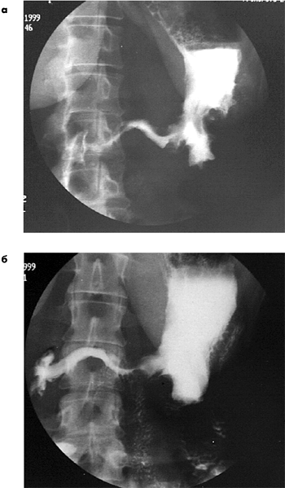
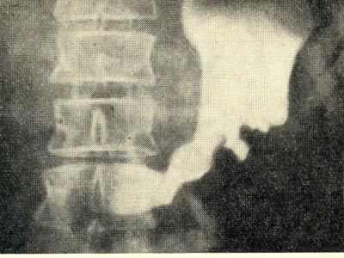
Диагностика

Slide 28
Диф.диагноз

Slide 29
Компьютерная томография

Slide 30
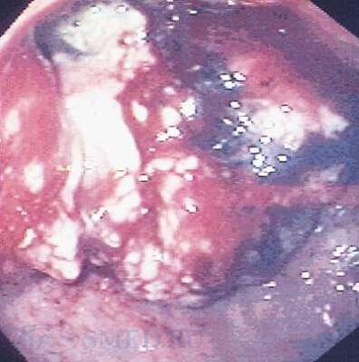
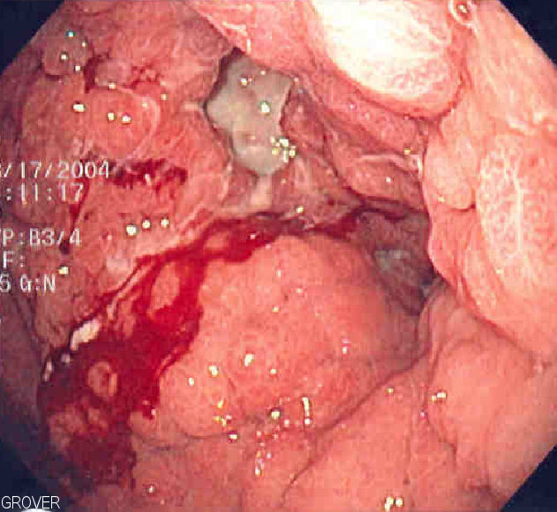

Slide 31
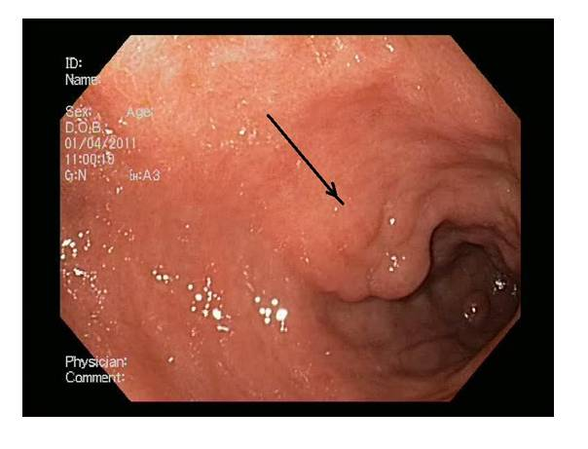

Slide 33
Лечение
Лечение хирургическое: рак желудка — абсолютное показание к операции. Радикальным вмешательством является резекция желудка или гастрэктомия (удаление всего желудка).

Slide 34
Лечение
Основные типы радикальных операций:
1) дистальная субтотальная резекция желудка (выполняемая чрезбрюшинно),
2) гастрэктомия (выполняемая чрезбрюшинным и чрезплевральным доступом),
3) проксимальная субтотальная резекция желудка (выполняемая чрезбрюшинным и чресплевральным доступом).

Slide 35
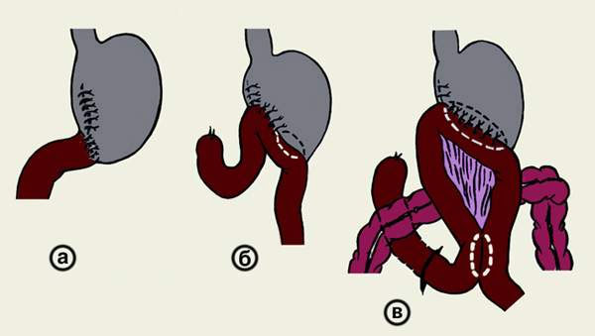
Лечение

Slide 36
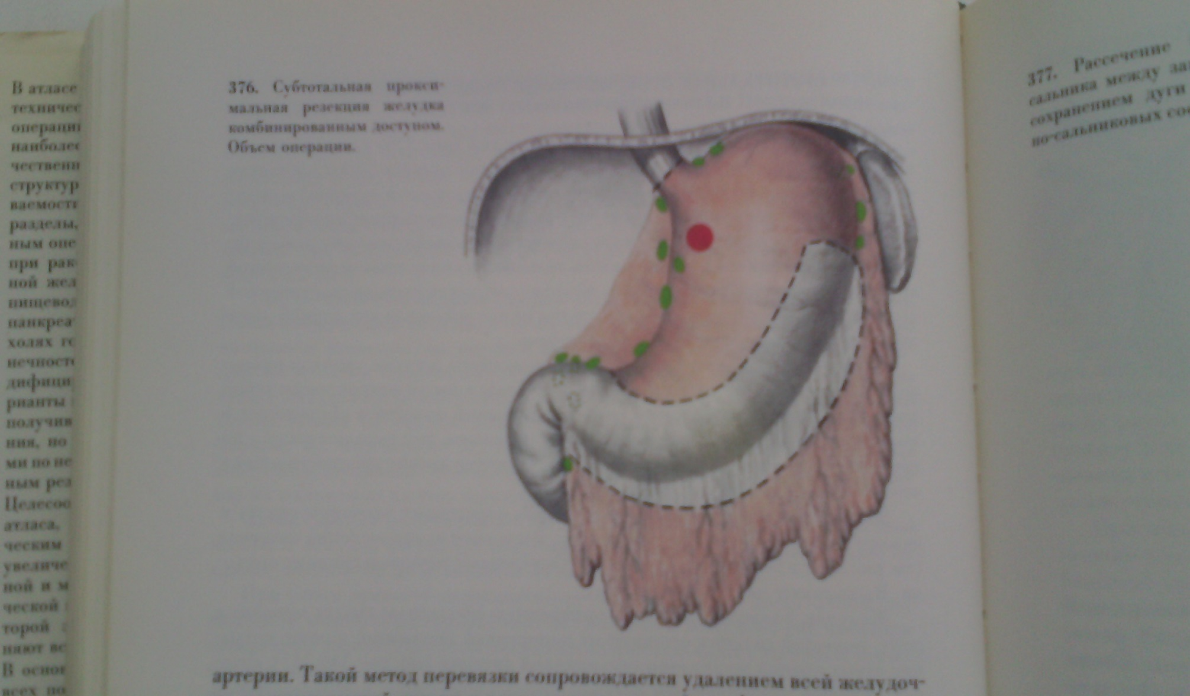

Slide 40
Паллиативные операции выполняют тогда, когда риск их небольшой. Паллиативные резекции 2/3 или 3/4 желудка направлены на удаление стенозирующей опухоли выходного отдела желудка, распадающейся и кровоточащей опухоли как источника кровоте­чения, угрожающего жизни больного. Если выполнение паллиативной резекции невозможно, применяют другие операции: при стенозирующем раке выходного отдела желудка накладывают гастроеюноанастамоз или еюностому, при раке проксимального отдела желудка и дисфагии накладывают гастростому или еюностому.

Slide 41
Паллиативные операции избавляют больных от тягостных сим­птомов. Эти операции у некоторых больных могут быть дополнены впоследствии химиотерапией. Лучевые методы лечения рака желудка находятся в стадии научной разработки. При раке кардии у неоперабельных больных после облучения наступает временное уменьшение опухоли и восстановление проходимости

Slide 42
Отдаленные: из числа радикально оперированных больных 5-летняя выживаемость составила 35,7% при раке I и II стадий — 51,5%, при раке III стадии — только 15,6%'
Наиболее благоприятные результаты хирургического лечения рака желудка могут быть получены при лечении ранних форм рака. При поражении только слизистой оболочки 5-летняя выжива­емость достигает 96—100%, при поражении слизистой оболочки и подслизистого слоя — 75%.

Slide 43
Предраковые заболевания
Развитию рака желудка предшествуют предраковые заболевания .
Задача врача — выявить предраковые состояния и активно наблюдать за группой лиц с повышенным риском онкологического заболевания.
Среди больных раком желудка наиболее часто встречаются больные, у которых рак развился на почве хронического гастрита (у 50%) и хронической язвы (у 46%), реже предшествуют развитию рака полипы желудка (у 4%).

Slide 44
Хронический гастрит
Хронический гастрит в развитии рака имеет ведущее значение. Наиболее благоприятным для развития рака являются те стадии хронического гастрита, когда нарушены регенераторные процессы и имеется гиперплазия эпителия (гастрит «перестройки» и атрофически-гиперпластический гастрит). Хронический гастрит не имеет специфической клинической симптоматики, проявляется желудочной и кишечной диспепсией.

Slide 45
Продолжение
Желудочную диспепсию характеризует дискомфорт: ощущение тяжести, давления, переполнения после еды, боль в эпигастральной области, возникающая непосредственно после приема пищи, продолжающаяся около 1 ч; отрыжка пустая или с запахом съеденной пищи, срыгивания; тошнота, эпизодическая рвота; аппетит чаще понижен, иногда анорексия, отвращение к пище.

Slide 46
Продолжение
Кишечная диспепсия: метеоризм, урчание, запоры, понос. Заболевание сопровождается астенизацией, похуданием, анемией. Секреторная способность желудка у больных с атрофическим гастритом понижена.

Slide 47
Продолжение
Рак, развившийся на фоне гастрита, чаще локализуется в выходном отделе желудка. Заболеваемость раком среди людей, перенесших резекцию желудка по поводу неонкологических заболеваний (язвенная болезнь двенадцатиперстной кишки), наблюдается через 5-15 лет после операции. Частота заболеваемости в 3 раза больше, чем среди обычного населения. Рак культи желудка развивается после резекции желудка по способу Бильрот-П чаще, чем после резекции желудка, завершенной анастомозом по способу Бильрот-1.

Slide 48
Хронический гастрит

Slide 49
Болезнь Менетрие
К предраковым заболеваниям относится гигантский гипертрофический гастрит (болезнь Менетрие). При этом заболевании происходит гипертрофия желудочных желез, эпителий которых состоит из большого количества слизесекретирующих клеток, образующихся в результате метаплазии главных и париетальных клеток.

Slide 50
Продолжение
Патогномоничных признаков нет, наблюдается желудочная диспепсия. Боль в эпигастральной области иногда может быть идентична боли, возникающей при язвенной болезни. Наблюдаются похудание, отеки. Развивается железодефицитная анемия и гипопротеинемия. Последняя может быть обусловлена пропотеванием белка в просвет желудка. Показатели желудочной секреции могут быть низкими, нормальными, высокими. При гастроскопии видны покрытые слизью набухшие, отечные, гипертрофированные складки слизистой оболочки. Ширина складок от 1 до 5 см, на их поверх­ности могут быть бородавчатые или сосочковые разрастания, эрозии. Изменения слизистой оболочки имеют диффузный или очаговый характер.

Slide 51
Болезнь Менетрие

Slide 52
Болезнь Менетрие

Slide 53
Хроническая язва желудка
Хроническая язва желудка перерождается в рак у 10—15% больных. Язва желудка развивается на фоне предшествующего гастрита на границе измененной слизистой оболочки с кислото-продуцирующей слизистой оболочкой, обычно на уровне угла желудка. Рак может развиться в одном из краев язвы, в дне ее или из рубца зажившей язвы. По мнению некоторых исследователей, предраком является не сама язва, а периульцерозный атрофический гастрит.

Slide 54
Продолжение
Язвы, локализующиеся на большой кривизне желудка, у 90% больных оказываются злокачественными. Решающее значение в дифференциальной диагностике доброкачественной язвы с малигнизированной язвой или с первично-язвенной формой рака желудка принадлежит данным гастробиопсии — цитологическому и гистологическому исследованию биоптатов. Однако данные морфологического исследования могут быть ложноотрицательными при неадекватной биопсии. Однократный забор биопсии дает лишь 50% подтверждений рака. Забор биопсийного материала из нескольких участков (до 8) позволяет морфологически подтвердить диагноз рака в 100% случаев.

Slide 55
Продолжение
Клинические проявления малигнизации язвы желудка практически указывают на запущенный рак, а не на раннюю стадию его развития. К признакам малигнизации язвы желудка относят: изменение течения язвенной болезни желудка (исчезновение периодичности, цикличности, сокращение периодов ремиссии); изменение характера болей (менее резкие, но постоянные, не зависящие от приема пищи); ухудшение аппетита; прогрессирующее похудание; немотивированную слабость; уменьшение болезненности при пальпации живота; гипохромную анемию, снижение кислотности желудочного сока, постоянное наличие в кале скрытой крови.

Slide 56
Продолжение
Язвы диаметром более 2,5 см, особенно расположенные в препилорической части, заставляют заподозрить ее малигнизацию. Рентгенологические признаки малигнизации язвы: большая ниша (более 2 см), глубокая с широкой инфильтрацией вокруг (симптом погруженной ниши), неправильность рельефа слизистой оболочки вокруг ниши, ослабление сокращений мышечной стенки. В начальной стадии развития рака в крае язвы рентгенодиагностика малигнизации язвы представляет большие трудности.

Slide 57
Хроническая язва желудка

Slide 58
Полипы и полипоз желудка
Термином «полип» называют всякую опухоль, независимо от ее микроскопического строения, свисающую на ножке из стенки полого органа в его просвет. Наиболее часто полипы локализуются в желудке, затем в прямой и ободочной кишках, реже в пищеводе, двенадцатиперстной и тонкой кишке. Полипы обычно локализуются в одном органе, но могут одновременно быть в двух и более органах. Вот почему при обнаружении полипов в одном органе необходимо исследовать другие отделы пищеварительного тракта для выявления или исключения наличия в них полипов. Полип желудка — понятие собирательное. Различают: железистые, или аденоматозные, полипы (аденомы), гиперпластический или гиперрегенераторный полип и воспалительный фиброзный полип (эозинофильный). Гистологические формы аденоматозных полипов: папиллярная (виллезная), тубулярная, папиллярно-тубулярная.

Slide 59
Продолжение
Локализуются полипы преимущественно в антральном отделе, реже в теле и еще реже в проксимальном отделе желудка. Диаметр полипов варьирует от нескольких миллиметров до 5 см. По форме полипы могут быть шаровидными, овальными, реже сосочкообразными, грибовидными, в виде цветной капусты. Опухоль свисает на ножке в просвет желудка или расположена на широком основании на стенке желудка. Различают одиночный полип, множественные полипы и полипоз (аденоматоз) желудка. О полипозе говорят в случаях, когда полипов так много, что их трудно сосчитать.

Slide 60
Продолжение
Железистый, или аденоматозный, полип (аденома) относится к предраковому заболеванию желудка. Гиперпластические полипы представляют начальную стадию аденом, возникновение в них рака тоже возможно. Малигнизация полипа более вероятна с увеличением его размеров и при множественных полипах. Несравненно чаще при полипах тела и кардиального отдела (у 62,4% больных), чем при полипах, локализующихся в антральном отделе (у 35,5% больных).

Slide 61
Клиника
Клиника и диагностика: полипы могут протекать бессимптомно или проявляются признаками атрофического гастрита, на фоне которого они возникли. Начало заболевания постепенное, длительность анамнеза от нескольких месяцев до нескольких лет. Чувство тяжести и распирания в эпигастральной области в основном связано с приемом пищи, боль ноющего характера возникает в ранние сроки после приема пищи или через 1'/2—3 ч. Боль продолжается иногда 2—3 ч, а затем стихает. Аппетит понижен или отсутствует. Наблюдается отрыжка, тошнота, рвота, метеоризм, неустойчивый стул. Слабость, головокружение могут быть обусловлены анемией, развивающейся вследствие ахилии, хронической кровопотери при изъязвлении полипа. Скрытое кровотечение. Пролабирование в двенадцатиперстную кишку полипа с ущемлением его вызывает сильную боль режущего и схваткообразного характера, сопровождающуюся рвотой желудочным содержимым без примеси желчи.

Slide 62
Продолжение
Рентгенологическое исследование выявляет «дефект наполнения» с четкими ровными контурами. Смещение «дефекта наполнения» наблюдается в случаях, когда полип имеет ножку, При ворсинчатом (виллезном) полипе «дефект наполнения» имеет изъеденные расплывчатые контуры вследствие проникновения контрастной массы между ворсинками полипа. При полипозе желудка выявляют множественные «дефекты наполнения» различной величины округлой или овальной формы с четкими контурами. Рентгенологические признаки малигнизации полипов: неправильная форма «дефекта наполнения» с зазубренными и нечеткими контурами; выпадение перистальтики на уровне полипа вследствие инфильтрации подслизистого и мышечного слоев; увеличение размеров полипа при повторном исследовании больного. Наличие этих рентгенологических признаков не является достоверным доказательством малигнизации полипов и, наоборот, отсутствие этих признаков не исключает перехода полипа в рак.

Slide 63
Продолжение
Гастроскопия с гастробиопсией дает наибольшую информацию для диагностики полипов, выявления их малигнизации, дифферен­циации полипов с полипообразной формой рака желудка.
При гастроскопии отчетливо видны полипы даже небольших размеров на растянутой воздухом гладкой поверхности слизистой оболочки желудка. Подозрение на злокачественный характер полипа вызывают крупные полипы на широком основании, неровность, бугристость и изъязвление поверхности, инфильтрация ножки.

Slide 64
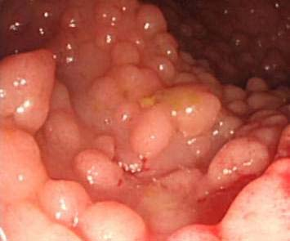
Полип и полипоз желудка

Slide 65
Полипоз желудка

Slide 66
Полип желудка

Slide 67
Лечение

Slide 68
Другие опухоли желудка
Неэпителиальные доброкачественные опухоли желудка состав­ляют около 1% опухолей желудка. Лейомиомы, фибромы, нейрофибромы, невриномы, гемангиомы, лимфангиомы, липомы растут внутристеночно, вдаваясь, в просвет желудка (эндогастрально) или в сторону брюшной полости (экзогастрально), четко отграничены, могут достигать больших размеров.
Клиника и диагностика: бессимптомно протекающие доброкачественные неэпителиальные опухоли желудка выявляют при профилактическом исследовании пациентов, не предъявляющих никаких жалоб. Симптомы неэпителиальных доброкачественных опухолей такие же, как и при других заболеваниях желудка.

Slide 69
Лейомиома желудка

Slide 70
Продолжение
Саркома желудка — редкое заболевание. Преобладают ретику-, мио-, фибро-, нейросаркомы. В зависимости от анатомического типа роста различают экзо- и эндогастральные, смешанные и интрамуральные, растущие в толще стенки желудка (инфильтративный тип). Клинические проявления связаны с анатомическим типом роста опухоли. Боли в эпигастральной области имеют постоянный характер. При эндогастральном росте могут появиться признаки, указывающие на уменьшение емкости желудка: при приеме неболь­шого количества пищи быстрая насыщаемость, тяжесть в эпига­стральной области. При экзогастральном типе роста опухоли появляются признаки сдавления или прорастания соседних органов (боль в спине при поражении поджелудочной железы, симптомы кишечной непроходимости при сдавлении кишечника и др.).

Slide 71
Продолжение
При физикальном исследовании больного обращает на себя внимание несоответствие между хорошим общим состоянием, внешним видом и прощупываемой больших размеров опухолью в животе. Иногда причиной обращения больного к врачу является обнаруже­ние больным у себя опухоли в животе. Основным методом диагно­стики сарком желудка является рентгенологическое исследование, при гастроскопии устанавливают сохранение слизистой оболочки над опухолью, поэтому получить биопсийный материал трудно.
Лечение: хирургическое. Операцию производят, как при ра­ке, по всем принципам онкологического радикализма.

Slide 72
БЛАГОДАРЮ ЗА ВНИМАНИЕ!

